Slide 1
令人驚豔的騙徒
視覺魔術
■指導老師 李建緯
■報告組員 7980409 蔡心慈
7980423 薛淨雯
7980428 李婉伶

Slide 2
大綱
錯視原理
錯視幻覺藝術家 M.C.ESCHER
Julian Beever
作品欣賞
短片欣賞
參考資料

Slide 3
錯視原理
錯視又稱視覺假象，是指是通過幾何排列、視覺成像規律等手段，製作有視覺欺騙成分的圖像進行眼球欺騙，引起的視覺上的錯覺，達到藝術或者類似魔術般的效果。
錯視一般被分為：圖像本身的構造導致的幾何學錯視；由感覺器官引起的生理錯視；以及心理原因導致的認知錯視。
它是早在六十年代興起的藝術運動，利用人類視覺上的感光能力，透過透視法來表現圖像的效果所帶來的錯覺或幻覺，讓觀賞者對眼前的事物難分真假，產生出巨大而難以置信的視覺震撼。

Slide 4
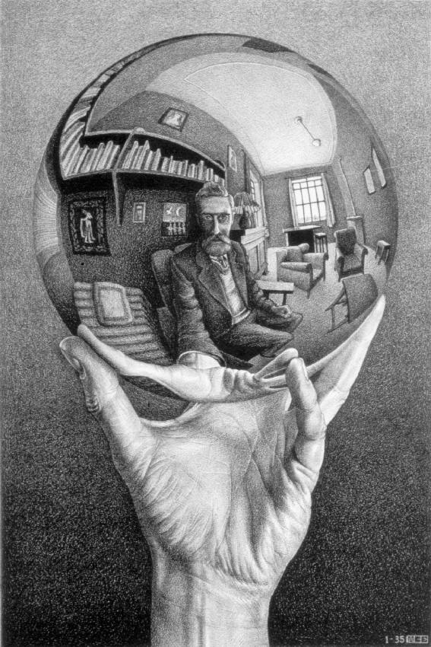
M.C.ESCHER
M.C.Escher，全名摩利茲‧柯尼利斯‧艾薛爾 (1898~1972，荷蘭)。艾薛爾的父親是一位土木工程師，鼓勵艾薛爾從事建築設計。
最為人熟知的作品，當屬一系列不可能的建築，以及轉變中的圖形，前者像是〈Ascending and Descending〉、〈Relativity〉，後者像是〈Sky and Water〉、〈Reptiles〉。
作品受到數學家與科學家的重視。

Slide 5
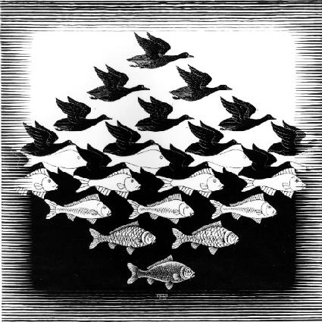
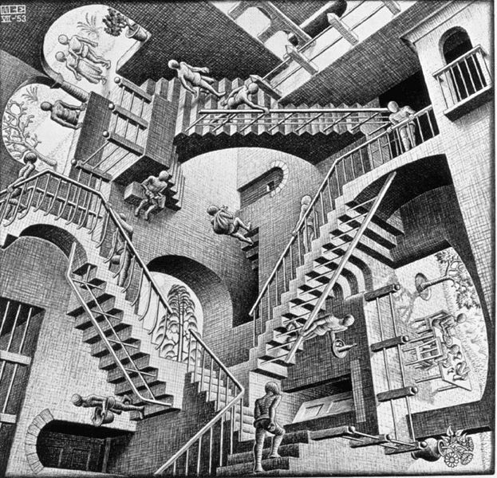
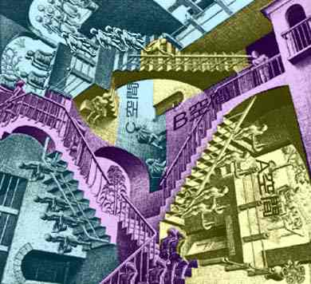
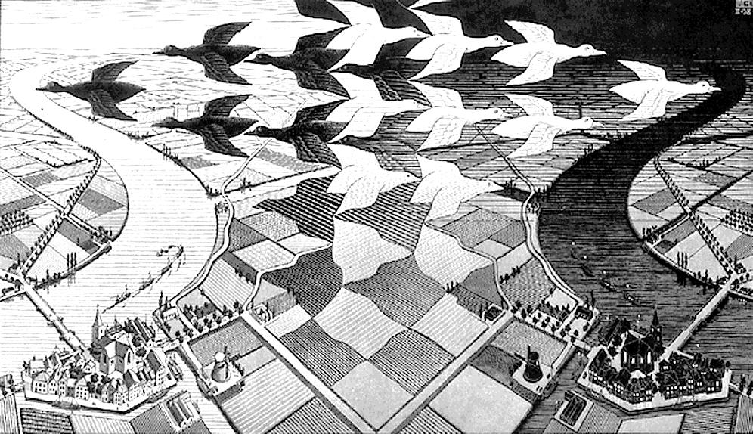
Sky and Water I 1938 woodcut
Relativity 1953 Lithograph
Day and Night 1938 woodcut in black and grey, printed from 2 blocks

Slide 6
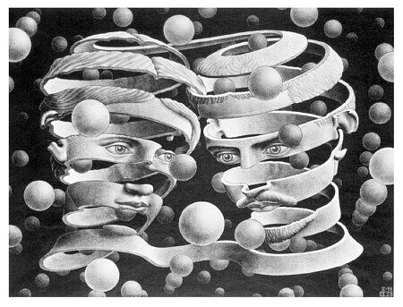
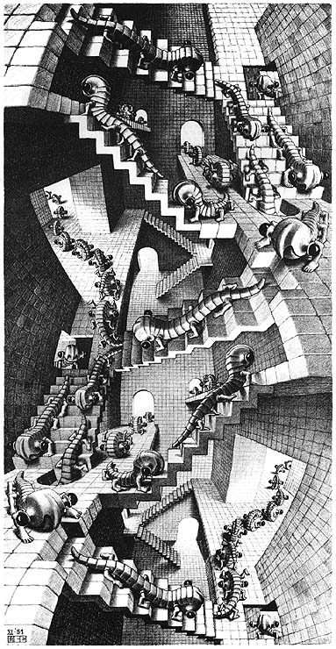

Slide 7
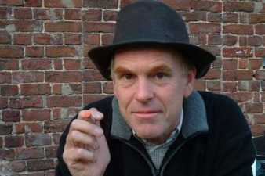
Julian Beever
關於Julian Beever，一般大致上
都只知道他是一位英國著名的
藝術家，以繪製壁畫、拼貼畫
和複製大師的作品為主業，而
畫街頭3D立體畫只是他的興趣
罷了。
他從1990年代中期就開始在人
行道上用粉筆作畫，畫作的風
格帶有『錯覺』的特色。
後來Julian Beever把這種畫稱為『柏油路繪畫』或『街頭立體畫(pavement drawings)』。
他算是自由藝術家，曾在英國、比利時、法國、荷蘭、德國、奧地利、丹麥、西班牙、美國、澳洲、巴西等地工作。

Slide 8
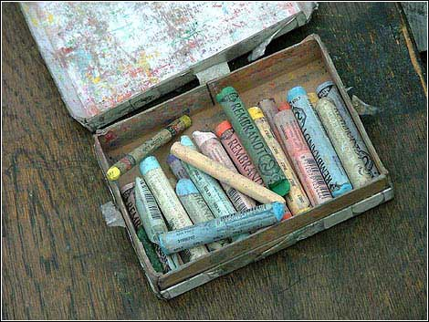
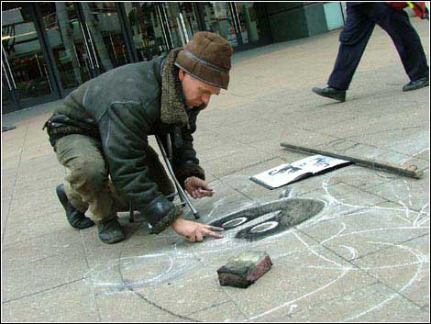
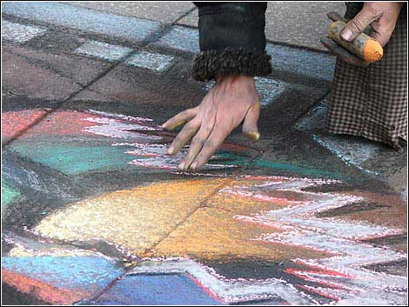
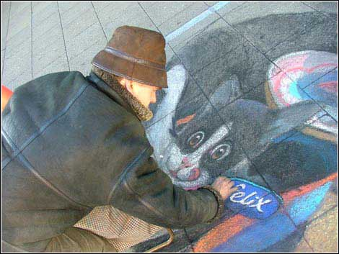
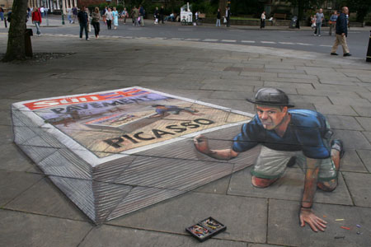
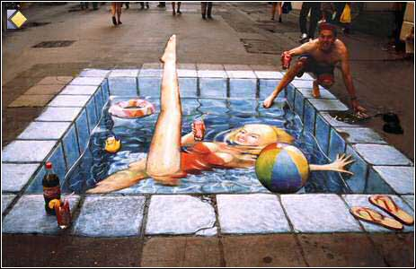
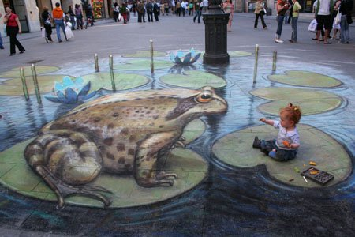
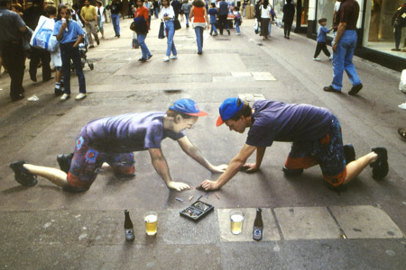

Slide 9
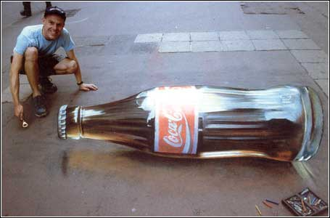
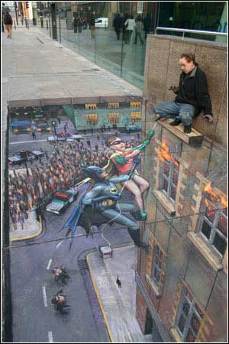
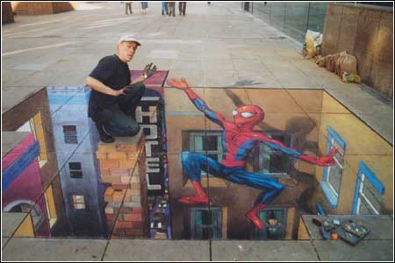

Slide 10
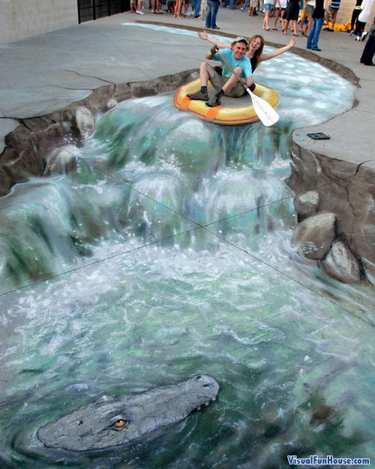
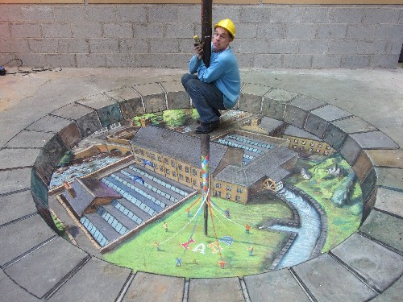

Slide 11
連結：Julian Beever

Slide 12
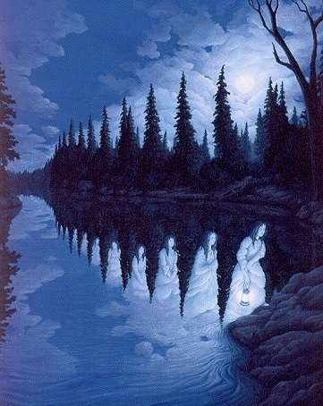
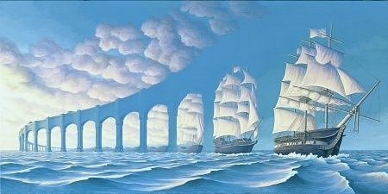
The Sun Sets Sail
Ladies of the Lake
Rob Gonsalves
Still Waters

Slide 13
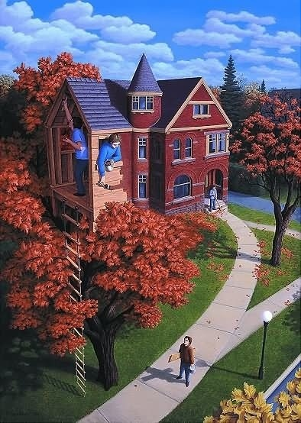
Rob Gonsalves

Slide 14
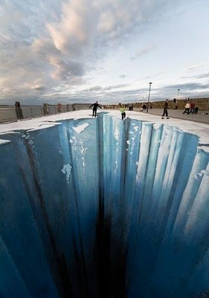
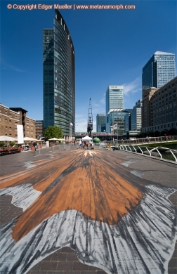
連結：冰山
Edgar Muller

Slide 15
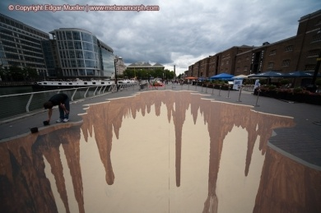
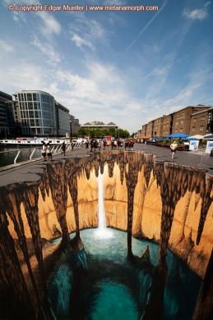
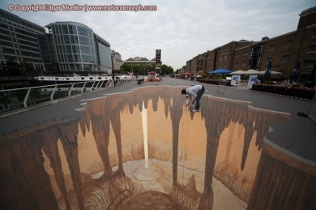
Edgar Muller

Slide 16
Edgar Muller

Slide 17
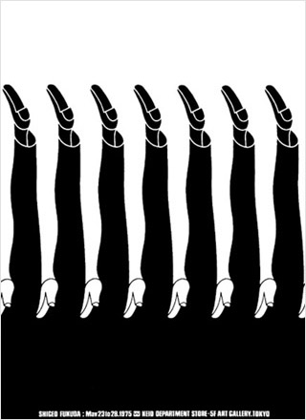
福田繁雄

Slide 19
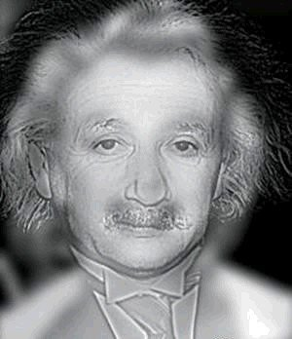
瑪麗蓮夢露? 愛因斯坦?

Slide 20
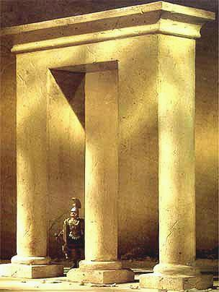

Slide 22
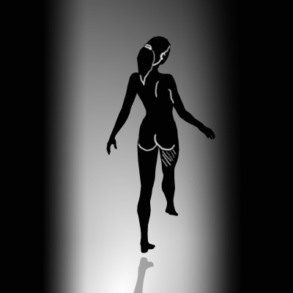

Slide 24
盯注你了！
連結：神奇的龍

Slide 25
參考資料
文字及圖片來源
旋轉的女人 http://colaccl.blogspot.com/2009/04/blog-post.html
Rob Gonsalves http://www.robgonsalves.com/ArtistGallery.asp?artist_id=23&category_id=2
M.C.ESCHER http://www.mcescher.com/
錯視 維基百科http://zh.wikipedia.org/zh-tw/%E9%94%99%E8%A7%86
Julian Beever http://blog.roodo.com/gettyart/archives/1813874.html
http://rae5.pixnet.net/blog/post/24428217
影片來源－youtube
Julian Beever http://www.youtube.com/watch?v=lifHsry-Wws
Edgar Muller http://www.youtube.com/watch?v=3SNYtd0Ayt0
神奇的龍 http://www.youtube.com/watch?v=vGV3Xcsbc3A&feature=related

